Slide 1
Онлайн-педсовет
«Как провести эффективное онлайн-занятие на дистанционке»
Отдел образовательных программ фирмы «1С»
03.11.2021

Slide 2
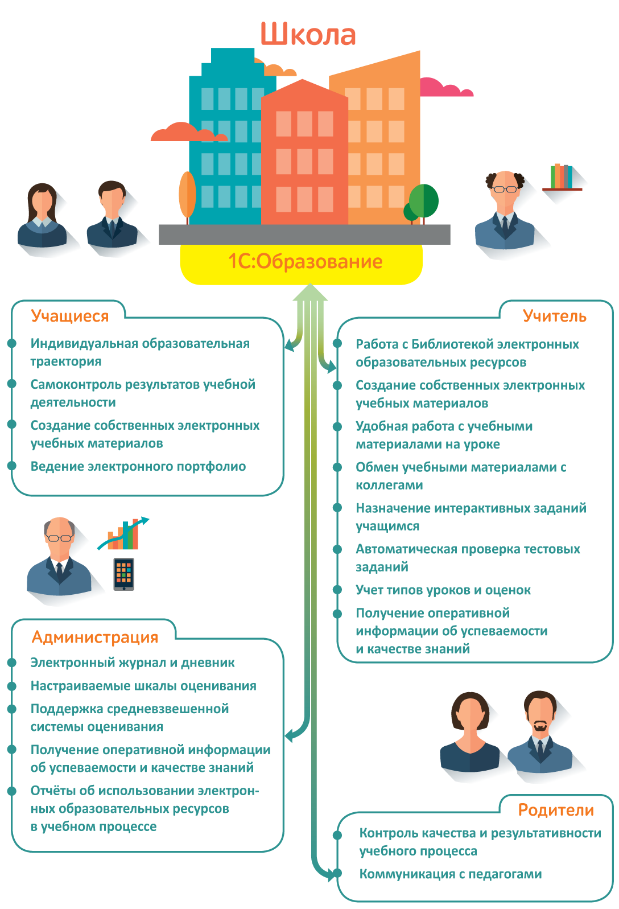
1С:Образование: основные возможности для организации учебного процесса в цифровой образовательной среде
Notes:
Основные возможности системы программ «1С:Образование 5. Школа» соответствуют мировым и национальным трендам развития электронного обучения. Данная программа позволяет создать в школе цифровую образовательную среду, соответствующую тем требованиям, который предъявляются к этой среде в рамках проекта «Цифровая школа».

Slide 3
Сегодня в программе
Как провести лабораторную или практическую работу, урок-исследование на уроках математики, физики или биологии
Как организовать групповую работу на уроках истории и обществознания
Как работать с негативом родителей при дистанционном обучении
Как организовать проектную работу в начальной школе
Как организовать онлайн-практикум по решению задач на уроках химии
Критерии выбора программной системы для организации дистанционного обучения
Гигиена общения учителей, педагогов и родителей в соцсетях и чатах. Проблемы выгорания учителей
Подведение итогов и ответы на вопросы.

Slide 4
Как провести лабораторную или практическую работу, урок-исследование
Т.А. Чернецкая, ведущий методист, к.п.н.

Slide 5
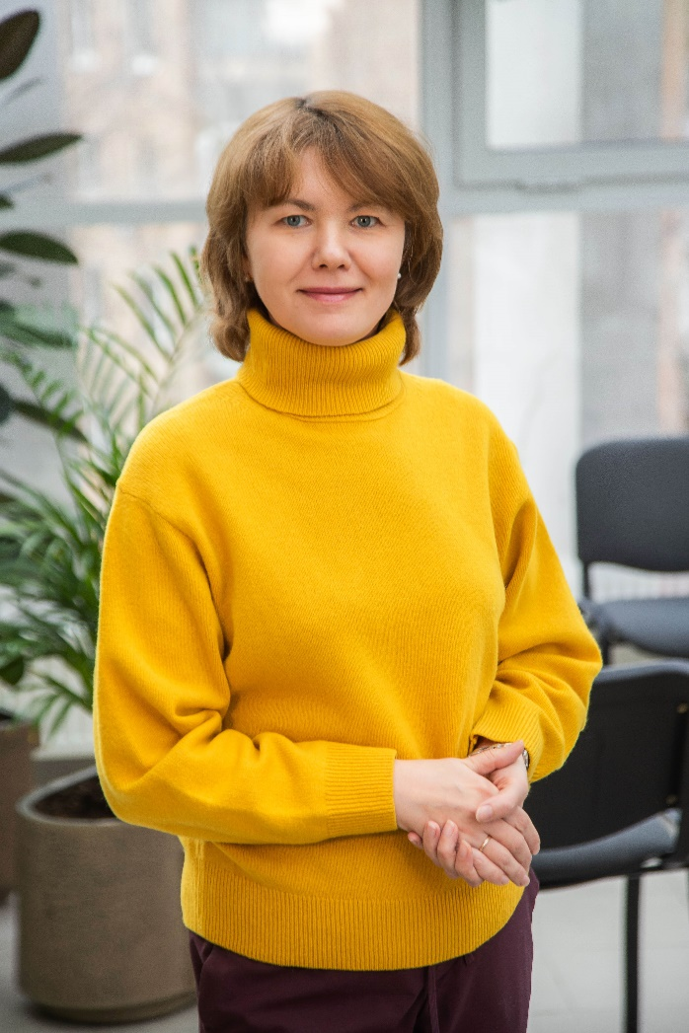
Обо мне
Ведущий методист отдела образовательных программ, к.п.н.
Преподаватель математики с 25-летним стажем
Автор и методист программ повышения квалификации и онлайн-курсов для учителей и школьников
Автор научно-методических работ по методике обучения математике и информатизации образования
Татьяна Чернецкая

Slide 6
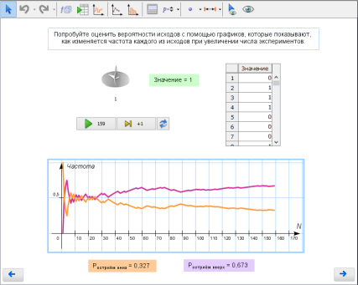
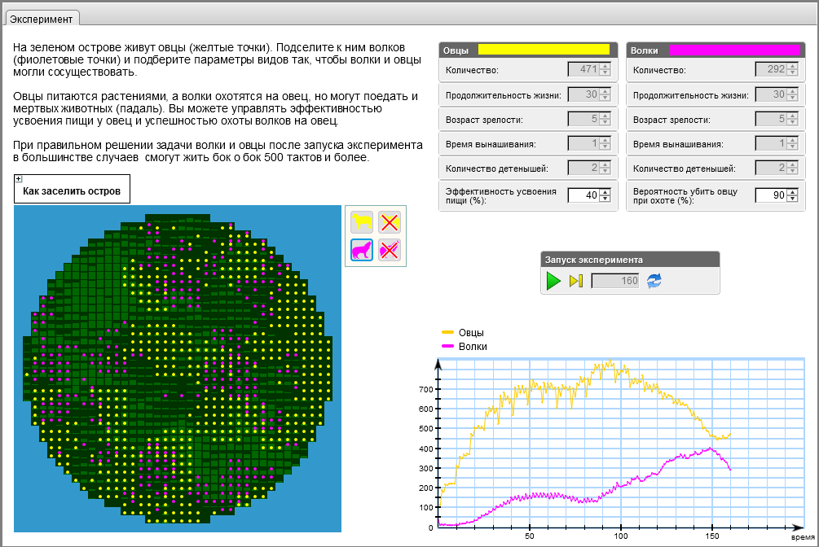
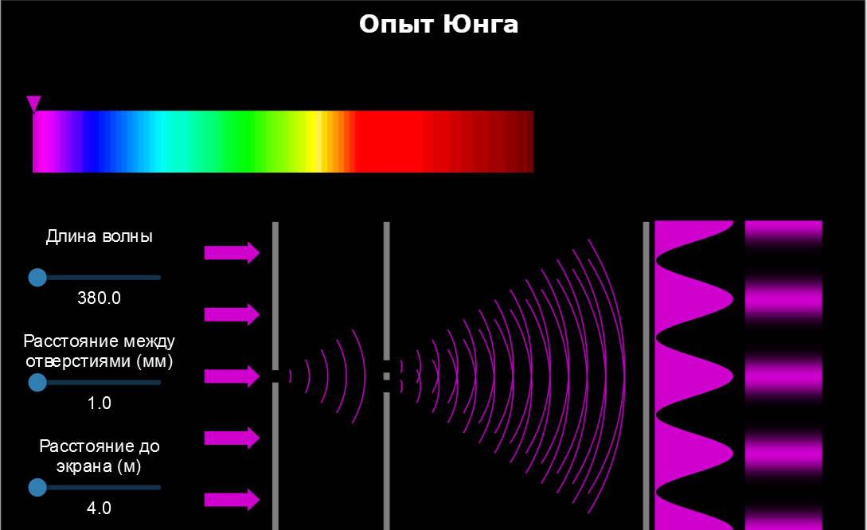
Лабораторные и практические работы
Особенность проведения лабораторных и практических работе онлайн - использование интерактивных моделей, созданных в конструкторских средах:
1С:Математический конструктор
1С:Биологический конструктор
Основная возможность конструкторов – наглядное представление изучаемых объектов, процессов и явлений как в виде моделей, так и в виде геометрических интерпретаций (диаграмм, графиков, таблиц и т.д.)

Slide 7
Создаем лабораторную работу шаг за шагом
Выберите динамическую модель или виртуальную лабораторию в Библиотеке
Подготовьте шаблон отчета о лабораторной работе в любом текстовом редакторе
Создайте тестовое задание с типом ответа «Загрузка файла»:
  Сформулируйте инструкцию к работе или исследованию
  Прикрепите шаблон отчета о лабораторной работе
  Прикрепите выбранную динамическую модель или виртуальную лабораторию
Назначьте созданное задание учащимся

Slide 8
Как организовать групповую работу на уроках истории и обществознания
С.С. Барицкий, руководитель проектов

Slide 9
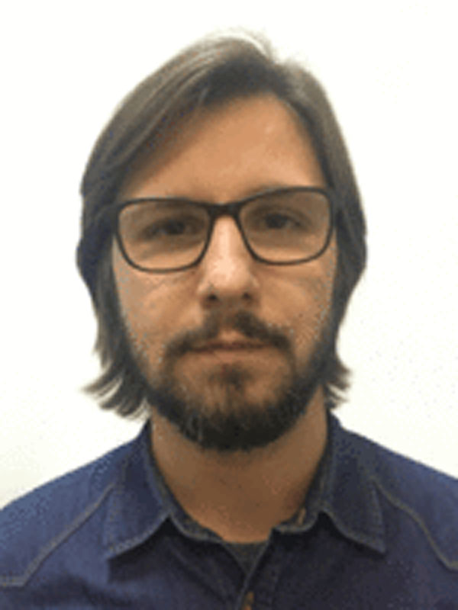
Обо мне
Руководитель проектов по истории и обществознанию
Сергей Барицкий

Slide 10
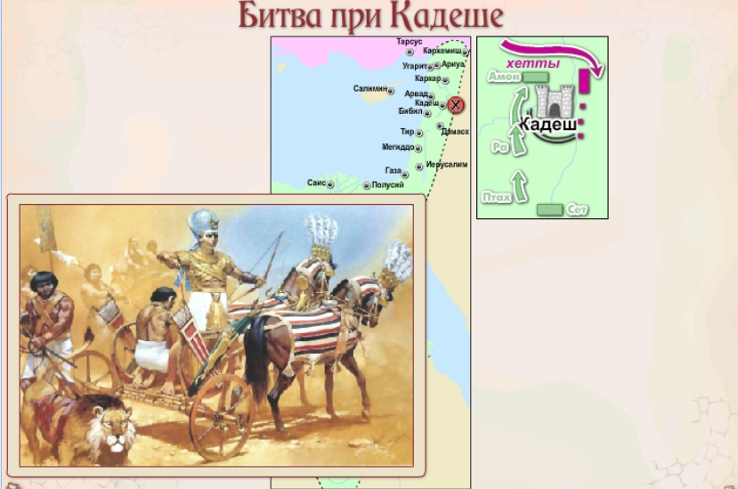
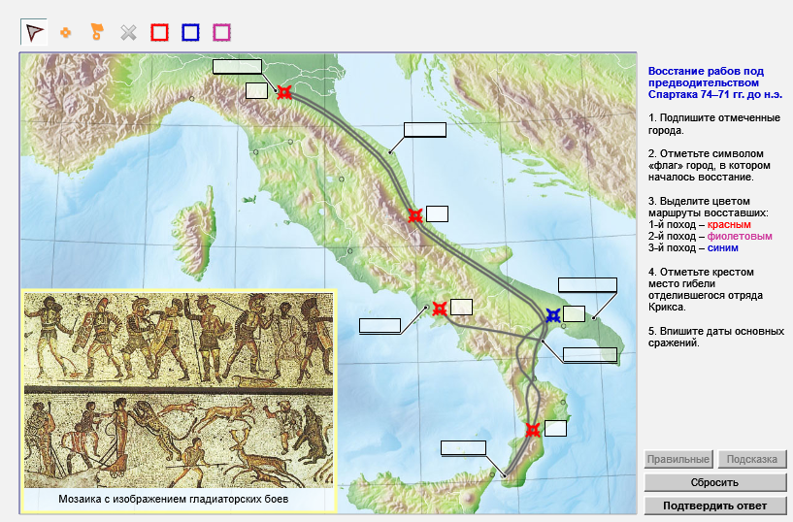
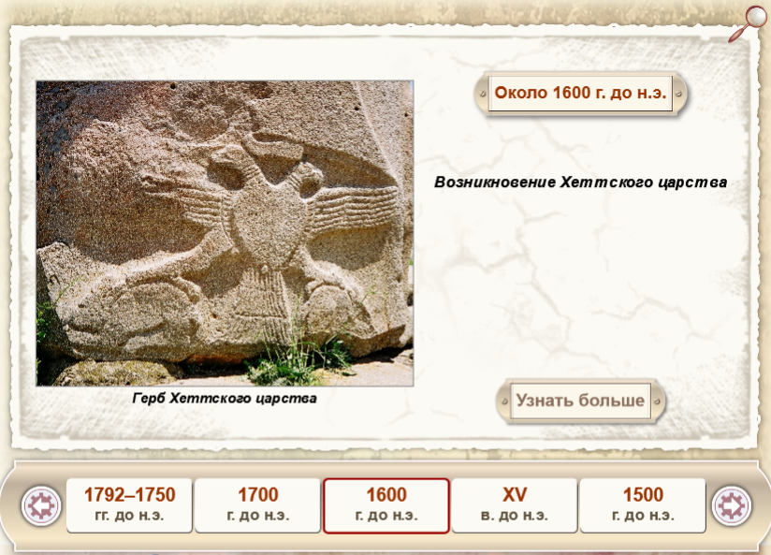
Как сделать задания для групповой работы
Подберите материалы из Библиотеки
Продумайте задания к подобранным материалам
Сделайте подборки материалов для каждой группы
Создайте итоговое тестовое задание
Назначьте задание учащимся или выложите его в «Общие папки»

Slide 11
Как работать с негативом родителей при дистанционном обучении
Д.М. Чалова, специалист по работе с клиентами

Slide 12
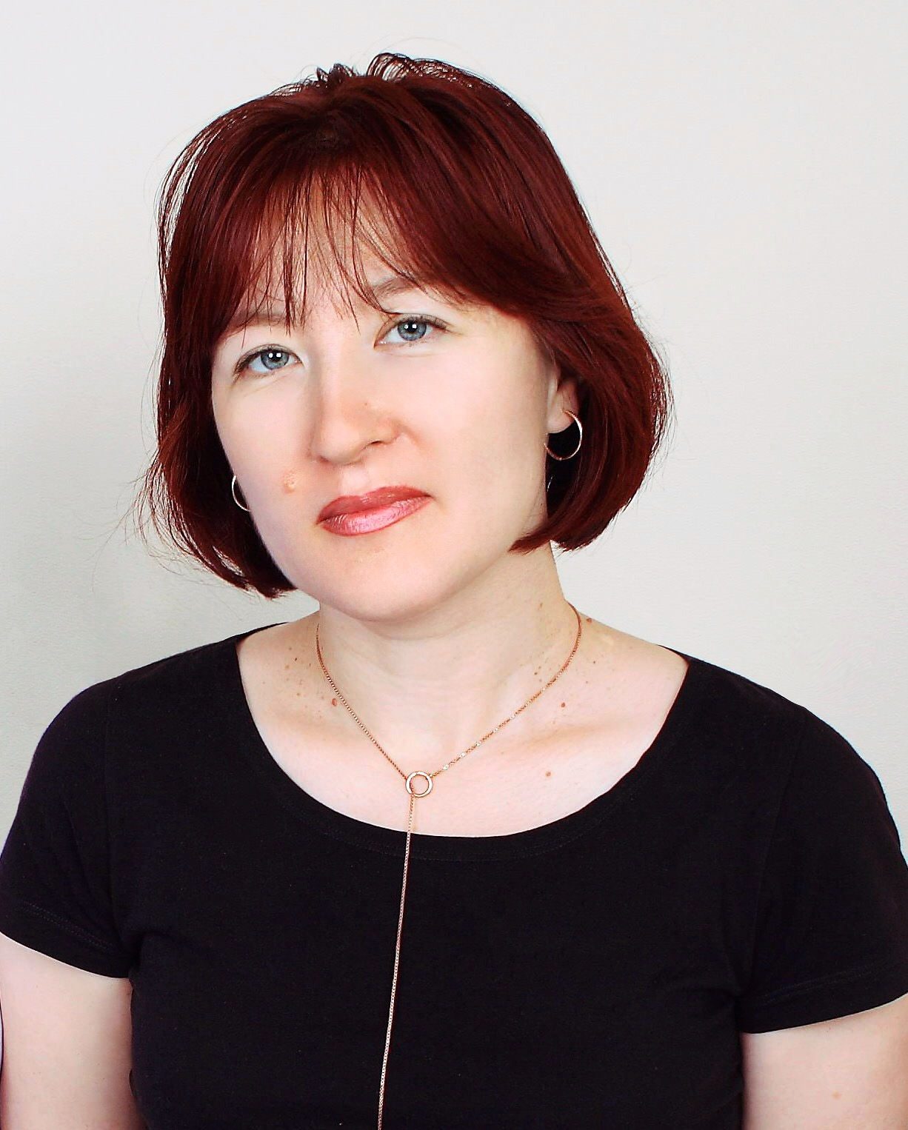
Обо мне
Высшее педагогическое и психологическое образование
Специалист по работе с клиентами
Динара Чалова

Slide 13

Пять ступеней принятия неизбежного
Шок/отрицание
Гнев/агрессия
Торг
Депрессия
Принятие

Slide 14
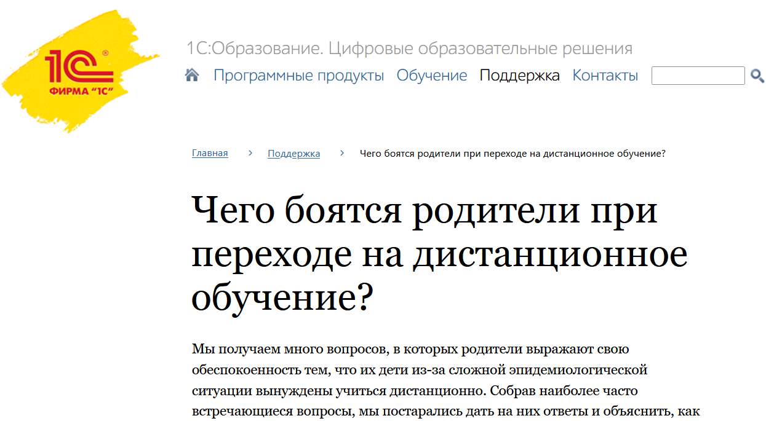
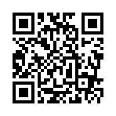
Что же делать?
За каждым негативом родителей стоит страх:
  Вред здоровью
  Низкое качество обучения
  Технические сбои и отсутствие технических возможностей организовать учебный процесс.
В каждом случае необходимо выяснить, почему они так считают, какие объективные факты на это указывают
Нахождение истинной причины помогает справится с любым страхом и снимает негатив
https://obrazovanie.1c.ru/support/parents/

Slide 15
Как организовать проектную работу в начальной школе
М.М. Десятова, учитель начальных классов

Slide 16
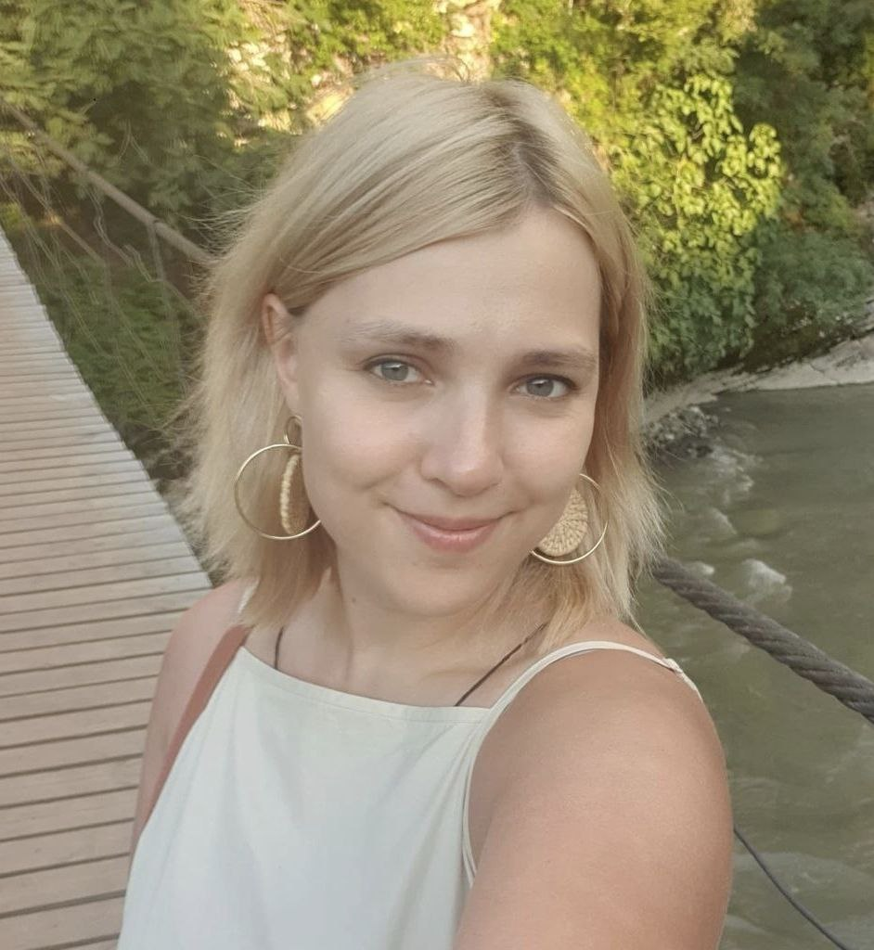
Десятова Мария Михайловна
Учитель начальных классов,
маркетолог образовательных проектов
Фирма «1С», Москва

Slide 17
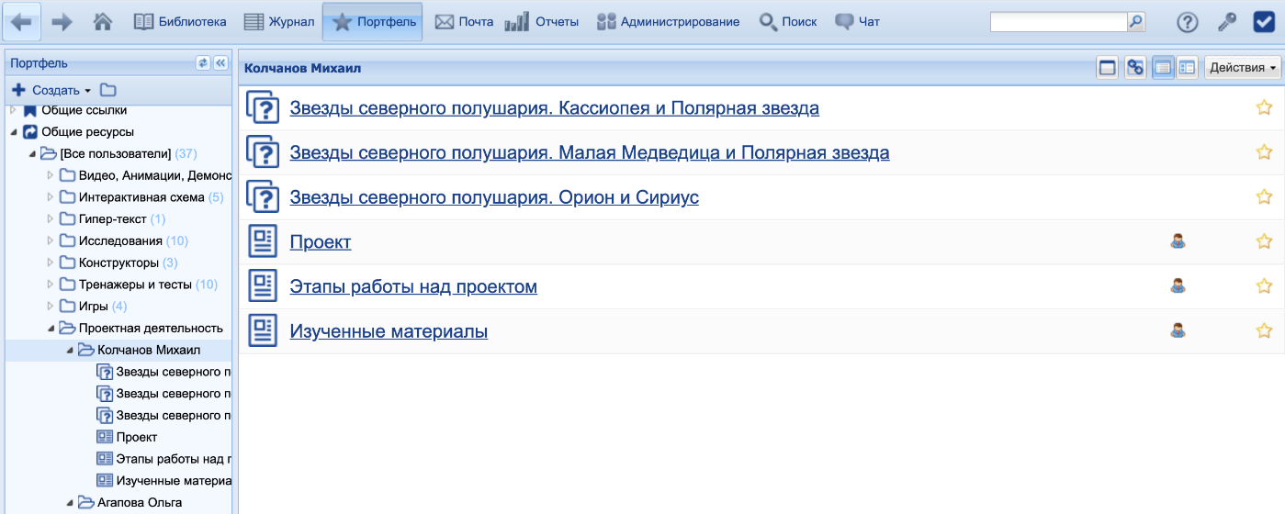
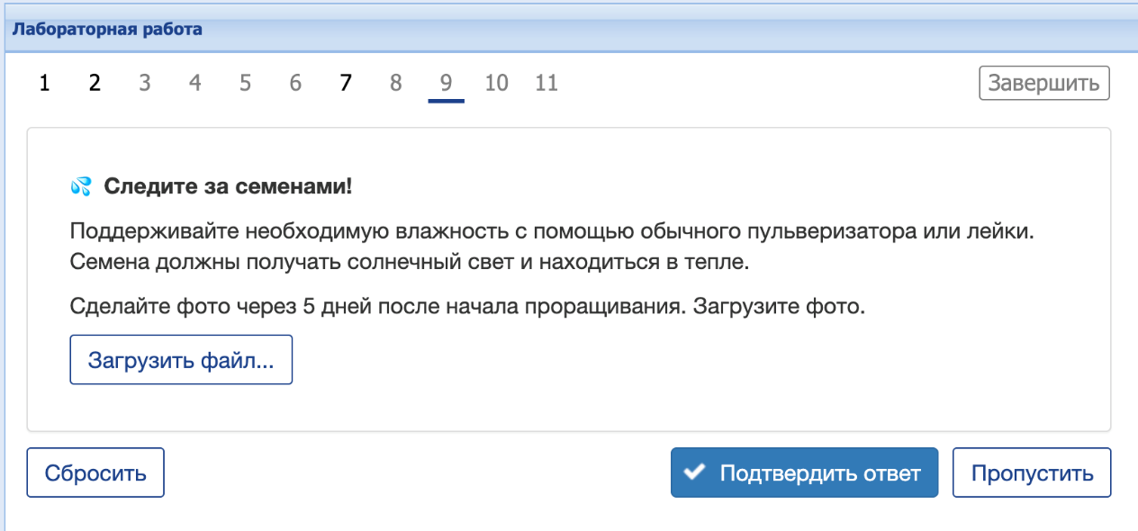
Как организовать проектную работу в начальной школе
Возможности системы «1С:Образование» при проведении проектной деятельности:
Систематизированная работа с несколькими учащимися.
Возможность выстраивания индивидуального образовательного маршрута изучения темы для ребенка.
Проведение исследовательской и практической деятельности.
Отслеживание этапов работы над проектом.
Организация лабораторной работы в онлайн-формате.
Хранение всех необходимый файлов проекта в одном месте.
Возможность самостоятельной работы над проектом учащегося начальных классов.

Slide 18
Как организовать онлайн-практикум по решению задач на уроках химии
А.В. Калентьев, руководитель проектов

Slide 19
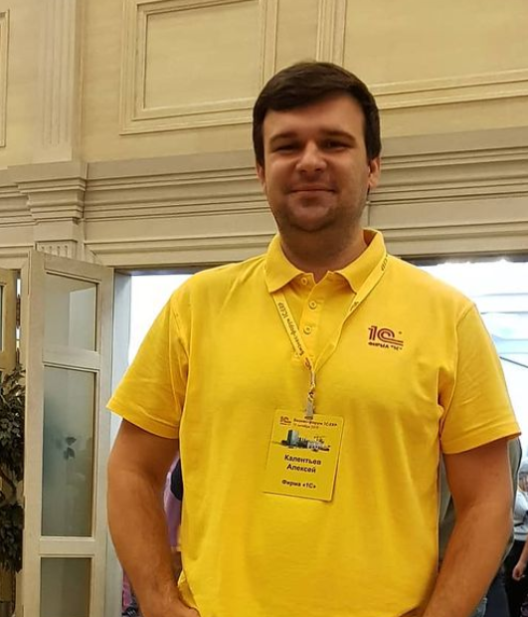
Обо мне
Руководитель проектов по направлению «Химия и Биология»
Высшее педагогическое образование
Опыт работы в качестве учителя, методиста и разработчика образовательного контента с 2013 г.
Алексей Калентьев

Slide 20
Создаем практикум по решению заданий с открытым ответом (ЗОО)
Выберите ресурсы и задания из «Библиотеки» и добавьте их в «Портфель»
Перейдите в «Портфель» и создайте из ресурсов и заданий свои подборки вопросов
Настройте атрибуты подборок, дайте им названия, пронумеруйте вопросы.
С помощью «Журнала» прикрепите созданные подборки к своим урокам и назначьте созданные подборки ученикам
Дождитесь выполнения задания учениками. Система автоматически проверит задания и выставит отметки в «Журнале»
Подтвердите выставленные в «Журнал» отметки

Slide 21
Как выбрать программное обеспечение для организации дистанционного обучения
Т.А. Чернецкая, ведущий методист, к.п.н.

Slide 22
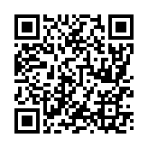
Критерии выбора
Ориентированная на школу система администрирования
Легкий переход от дистанционного обучения к очному и обратно
Возможности как для проведения онлайн-занятий, так и для организации самостоятельной учебной деятельности школьников
Проверенная библиотека учебных материалов по школьной программе
Дидактическое разнообразие учебных материалов в системе
Инструменты для создания авторского контента
Инструменты анализа уровня освоения образовательной программы в соответствии с требованиями ФГОС
Notes:
Критерии выбора ПО для организации учебного процесса

Slide 23
Гигиена общения учащихся, педагогов и родителей в соцсетях и чатах
М.М. Десятова, учитель начальных классов

Slide 24
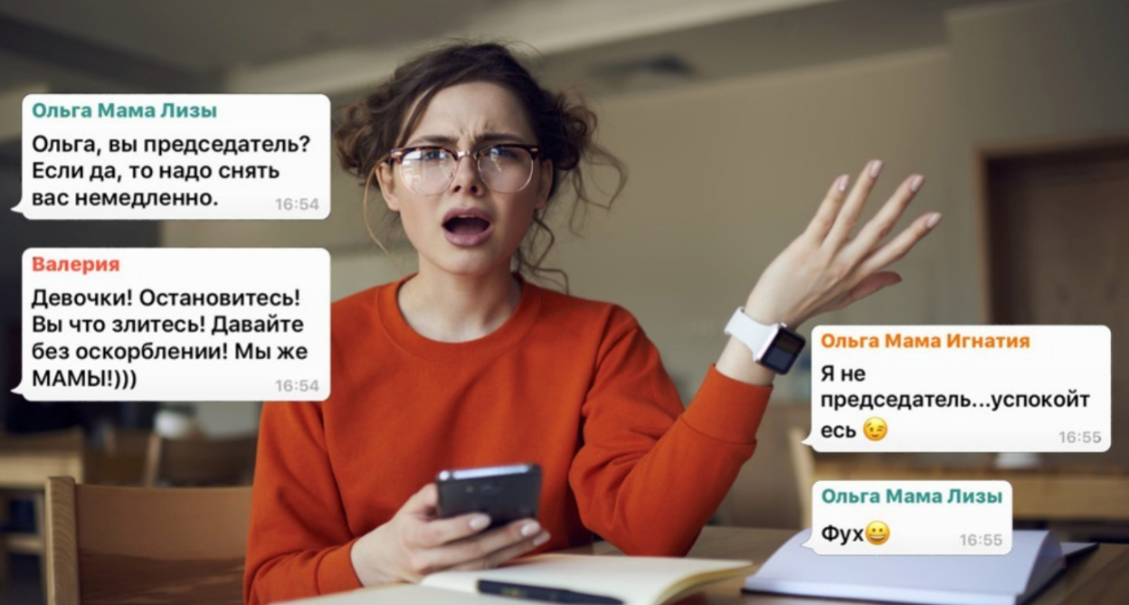
Гигиена общения учащихся, педагогов и родителей в социальных сетях и чатах.
1.Установите время общения.
2.Не публикуйте персональные данные учащихся и родителей.
3.Следите орфографией и пунктуацией. Придерживайтесь делового стиля в переписке.
4.Пишите по теме.
5.Не принимайте мгновенно важных решений в переписке.
6.Предотвращайте конфликт. Соблюдайте нейтралитет.
Следите за выполнением ДЗ!
СЛЕДИТЕ ЗА ВЫПОЛНЕНИЕМ ДЗ!

Slide 25
Проблемы «выгорания» учителей
Д.М. Чалова, специалист по работе с клиентами

Slide 26
Что такое выгорание?
Выгорание – это психологическое состояние, вызываемое профессиональной деятельностью, когда человек не может справиться со стрессом, болезнью и усталостью
Как правило, страдающий от выгорания специалист, чувствует, что дает людям больше, чем получает от них
Выгорание можно описать как выработанный личностью механизм психологической защиты
Этот механизм позволяет человеку:
  дозировать и экономно расходовать энергетические ресурсы в ответ на те или иные психотравмирующие воздействия
  расширяет сферу отрицательных, негативных эмоций и уменьшает сферу положительных

Slide 27

Причины выгорания
Основной причиной является стресс
Испытывать стресс на работе – абсолютно нормально. Главное – не делать стресс нормой!
Что нужно делать, чтобы нормальный уровень стресса не перешел в критический:
  соблюдать режим труда и отдыха
  изучать что-то новое
  хвалить себя

Slide 28
Подведение итогов: акции, бонусы, ответы на вопросы
Т.А. Чернецкая, ведущий методист, к.п.н.

Slide 29

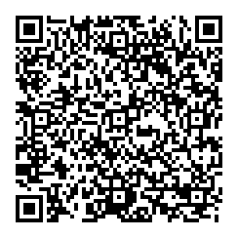
Новый курс повышения квалификации в Учебном центре № 1 фирмы «1С»
Учебно-методическое и организационное обеспечение общеобразовательных программ, реализуемых в цифровой образовательной среде
Удобный асинхронный онлайн-формат – можно изучать материалы курса в удобное время
Доступ к материалам курса в течение 90 дней
Основное внимание – практике использования программного обеспечения для решения реальных задач повседневной педагогической деятельности
Бесплатный доступ к системе «1С:Образование» на период обучения
Удостоверение о повышении квалификации в объеме 36 ак. часов установленного образца
Бесплатная демо-версия с вводным занятием
Низкая стоимость курса: 490 рублей

Slide 30
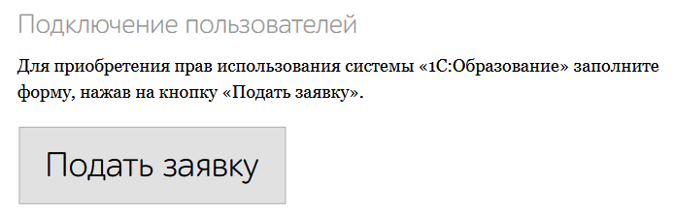
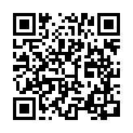
Как подключиться к системе «1С:Образование»
Заполните анкету на сайте https://obrazovanie.1c.ru/
Не забудьте отметить пункт «Назначить тестовый период для нового пользователя»
Дождитесь письма с данными для доступа к вашей базе и ссылками на методические материалы
Можно начинать пользоваться!
Остались вопросы? Закажите бесплатную индивидуальную консультацию
30

Slide 31


Акция для школ участников онлайн-педсовета
1 месяц бесплатного тестового подключения к «1С:Образование»: тренируйте полученные знания!
Скидка 20% на подключение на 1 год
для вашей школы: подключайтесь и экономьте
всей школой!
5 бесплатных доступов на обучающий курс
«Организация и поддержка учебного процесса
в цифровой образовательной среде» для вас и
ваших коллег: углубляйте свои знания и получайте
сертификат о повышении квалификации!
Отправьте заявку на obr@1c.ru
с темой «Акция онлайн-педсовет»

Slide 32

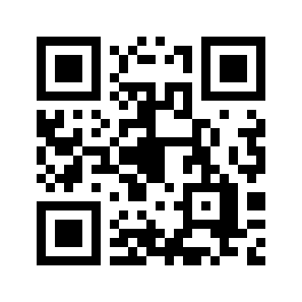

Бонус для участников
Бесплатный чеклист «Самодиагностика выгорания для педагога»: проверяйте себя и будьте здоровы!
Сертификат участника онлайн-педсовета от «1С»: подтверждайте свои знания!
Заполните анкету-опрос для участников, где укажите свой действующий e-mail для сертификата. Ссылка на анкету: https://clck.ru/YZ7Mf

Slide 33
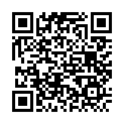
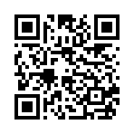
Спасибо за внимание!
Готовы ответить на ваши вопросы
Анкета-опрос:
https://clck.ru/YZ7Mf
Контакты:
obr@1c.ru
http://obrazovanie.1c.ru/
8(800) 302-99-10
Соцсети:
https://www.facebook.com/groups/2918803585007279
https://vk.com/public202471653

